Slide 1
Servlet

Slide 2
Servlet là gì?
Java servlet là các chương trình chạy trên web server hoặc 1 app server và thực hiện như là một tầng trung gian giữa 1 yêu cầu từ 1 trình duyệt web hoặc http client với các database hoặc các ứng dụng trên http server.
Sử dụng servlet, có thể thu thập input từ người sử dụng thông qua các form trên trang web, hiển thị các bản ghi từ 1 database hoặc từ nguồn khác và tạo các trang web động
Java servlets là các lớp trong java chạy bởi một web server mà có một trình thông dịch hỗ trợ java servlets

Slide 3
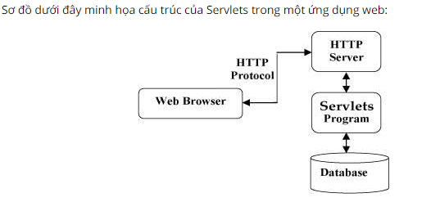
Cấu trúc của servlets?

Slide 4
Nhiệm vụ của servlets
Đọc dữ liệu hiển thị được gửi bởi client bao gồm 1 http form trên 1 trang web; từ 1 applet hoặc 1 chương trình custom từ http client
Đọc dữ liệu yêu cầu http ẩn được gửi bởi client bao gồm cookie, các loại media
Xử lí dữ liệu và cho ra kết quả
Gửi dữ liệu hiển thị ( ví dụ : tài liệu) tới các client ( hoặc trình duyệt). Tài liệu này có thể được gửi theo nhiều định dạng : text ( html or xml ) , nhị phân ( hình ảnh GIF), excel…
Gửi phản hồi http ẩn tới các client ( hoặc trình duyệt), thông báo cho trình duyệt hoặc client về kiểu của tài liệu được trả về, thiết lập các cookie và caching các tham số,…

Slide 5
Package trong servlets
Để tạo được servlets cần sử dụng các gói javax.servlet và javax.servlet.http. Các lớp này triển khai java serlet và JSP
Java servlet đã được tạo và được biên dịch giống như các lớp khác trong java. Sau khi bạn cài đặt các gói servlet và thêm chúng vào classpath trong máy của bạn, bạn có thể biên dịch servlet với bộ biên dịch JDK hoặc bất kì bộ biên dịch nào khác

